Slide 1


Gminny Program Rewitalizacji dla Gminy Krośnice
Rewitalizacja
w Gminie Krośnice
spotkanie konsultacyjne – prezentacja dokumentu
Dawid Zieliński
SWIG DELTA PARTNER
Krośnice, 30/11/2016

Slide 2
Plan spotkania
Podsumowanie zrealizowanych działań
Synteza delimitacji obszarów zdegradowanych
i obszarów rewitalizacji
Założenia planistyczne – część postulatywna
Przedsięwzięcia rewitalizacyjne
Ramy finansowe
Horyzont czasowy rewitalizacji w gminie Krośnice – kroki milowe

Slide 3
Uwarunkowania prawne rewitalizacji
Ustawa z dnia 9 października 2015 roku
o rewitalizacji
Wytyczne w zakresie rewitalizacji
w programach operacyjnych na lata 2014-2020
z 3 lipca 2015
Rewitalizacja w Regionalnym Programie Operacyjnym Województwa Dolnośląskiego
2014-2020

Slide 4
Czym jest rewitalizacja?
Rewitalizacja to proces wyprowadzania ze stanu kryzysowego obszarów zdegradowanych, prowadzony w sposób kompleksowy, poprzez zintegrowane działania na rzecz lokalnej społeczności, przestrzeni i gospodarki, skoncentrowane terytorialnie, prowadzone przez interesariuszy rewitalizacji na podstawie gminnego programu rewitalizacji.

Slide 5
Zrealizowane działania - konsultacje
Konsultacje społeczne projektu uchwały w sprawie zasad wyznaczania składu oraz zasad działania Komitetu Rewitalizacji, które trwały od 28 lipca 2016 r.
do 30 sierpnia 2016 r.;
Konsultacje społeczne projektu uchwały w sprawie wyznaczania obszarów zdegradowanych i obszarów rewitalizacji Gminy Krośnice, które trwały
od 01 sierpnia 2016 r. do 08 września 2016 r.;
Konsultacje społeczne projektu uchwały w sprawie przyjęcia Gminnego Programu Rewitalizacji Gminy Krośnice na lata 2016-2023, które trwać będą
od 14 listopada 2016 r. do 15 grudnia 2016 r.

Slide 6
Zrealizowane działania - spotkania
Spotkanie konsultacyjne w dniu 22 sierpnia 2016 r.
w sprawie wyznaczenia obszarów zdegradowanych
i obszarów rewitalizacji oraz projektu uchwały
w sprawie zasad działania Komitetu Rewitalizacji;
I Spotkanie- spotkanie warsztatowe
z interesariuszami i mieszkańcami obszaru
rewitalizacji w dniu 26 października 2016 r.;
II Spotkanie- debata założeń do Gminnego Programu Rewitalizacji Gminy Krośnice w dniu 9 listopada
2016 r.;

Slide 7
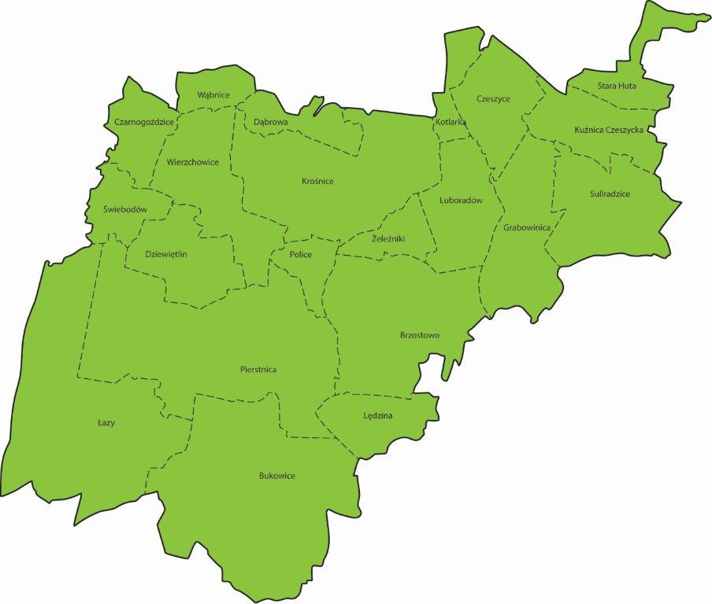
Obszary analizy
Dla skutecznego przeprowadzenie analizy wykorzystano podział gminy
na sołectwa, częściowo
je modyfikując ze względu
na występujące powiązania funkcjonalne części obszarów, jak również identyfikowane zjawiska kryzysowe. Tym samym analizie poddano 21 obszarów.

Slide 8
Wytypowany obszar rewitalizacji w Gminie Krośnice
Kuźnica Czeszycka – obejmujący obszar sołectwa Kuźnica Czeszycka;
Stara Huta - obejmujący obszar sołectwa Stara Huta;
Brzostowo - obejmujący obszar sołectwa Brzostowo wraz
z Brzostówkiem;
Grabownica - obejmujący obszar sołectwa Grabownica.
W ramach diagnozy wytypowane obszary zdegradowane zostały wskazane i poddane analizie pogłębionej jako obszary przewidziane do rewitalizacji (objęciem GPR). Tym samym zasięg terytorialny obszaru zdegradowanego pokrywa się z zasięgiem obszaru rewitalizacji.

Slide 9
Obszar zdegradowany i obszar rewitalizacji
– ilustracja graficzna

Slide 10
Wskaźniki obligatoryjne dla obszaru rewitalizacji
 | Udział w powierzchni gminy | Udział w ludności gminy | Powierzchnia [ha] | Liczba ludności
Obszar rewitalizacji | 18,18% | 12,84% | 3245,55 | 1 042
Podobszar Kuźnica Czeszycka | 3,14% | 3,66% | 561,22 | 297
Podobszar Stara Huta | 2,89% | 2,54% | 516,41 | 206
Podobszar Brzostowo | 7,61% | 4,02% | 1 358,91 | 326
Podobszar Grabownica | 4,53% | 2,62% | 808,99 | 213

Slide 11
Wskaźniki – obszar rewitalizacji na tle gminy
Pomoc społeczna
Obszar | liczba osób korzystających z pomocy społecznej w stosunku do liczby ludności
Obszar rewitalizacji | 14,97%
Gmina Krośnice | 13,78%
Edukacja
Obszar | egzamin 6-klasisty: średnia ilość punktów przypadająca na 1 ucznia | egzamin gimnazjalisty: średnia ilość punktów przypadająca na 1 ucznia
Obszar rewitalizacji | 4,33 | 3,64
Gmina Krośnice | 4,25 | 4,64
Liczba bezrobotnych
Obszar | liczba osób bezrobotnych w stosunku do liczby ludności | liczba bezrobotnych kobiet w stosunku do liczby ludności
Obszar rewitalizacji | 3,17% | 1,82%
Gmina Krośnice | 3,54% | 1,95%

Slide 12
Przestępczość – obszar rewitalizacji na tle gminy
Przestępczość
Obszar | liczba popełnionych przestępstw w stosunku do liczby ludności |  |  | liczba ofiar przemocy w stosunku do liczby ludności
Obszar rewitalizacji | 2,11 % |  |  | 0,19 %
Gmina Krośnice | 0,91 % |  |  | 0,28 %
Wybrane kategorie przestępstw
Obszar | Ogólna liczba przestępstw | Kradzież | Kradzież z włamaniem | Oszustwo | Nietrzeźwi kierujący
Obszar rewitalizacji | 100% | 18,18% | 9,09% | 9,09% | 27,27 %
Średnia dla gminy | 100% | 14,86% | 13,51% | 4,05% | 27,03%

Slide 13
Pozostałe wskaźniki – obszar rewitalizacji na tle gminy
Aktywność gospodarcza
Obszar | Liczba podmiotów | Wskaźnik aktywności gospodarczej
Obszar rewitalizacji | 65 | 6,21 %
Średnia dla gminy | 571 | 7,01 %
Jakość układu drogowego
Obszar | liczba km dróg gminnych nieutwardzonych w stosunku do km dróg gminnych utwardzanych
Obszar rewitalizacji | 73,37%
Gmina Krośnice | 52,99%
Wychowanie przedszkolne
Obszar | Liczba dzieci objętych wychowaniem przedszkolnym do liczby dzieci w wieku 3-5
Obszar rewitalizacji | 47,22%
Gmina Krośnice | 58,93%
Powierzchnia pokryta azbestem
Obszar | Powierzchnia pokryta azbestem w m2 przypadająca na 1 mieszkańca
Obszar rewitalizacji | 11,17 m2/os.
Gmina Krośnice | 6,25 m2/os.

Slide 14
Diagnoza obszar rewitalizacji – wnioski
Wysoki poziom bezrobocia, szczególnie wśród kobiet oraz osób z wykształceniem gimnazjalnym i niższym oraz zasadniczym zawodowym
Duża liczba klientów Gminnego Ośrodka Pomocy Społecznej
Niska aktywność społeczna mieszkańców
Wysoki stopień dekapitalizacji zabudowy, w tym znaczący udział budynków pokrytych azbestem
Wyższy niż ma to miejsce w innych obszarach gminy Krośnice poziom przestępczości
Gorsze wyniki egzaminów i testów uczniów pochodzących ze wskazanych obszarów

Slide 15
Cele strategiczne rewitalizacji w GPR
Cel strategiczny 1
Rozwój aktywności i integracji społecznej
przyczyniające się włączenia społecznego
Cel strategiczny 2
Podniesienie poziomu edukacji
na obszarze rewitalizowanym
Cel strategiczny 3
Rozwój aktywności zawodowej
wśród mieszkańców obszaru rewitalizacji
Cel strategiczny 4
Integracja przestrzenno - funkcjonalna obszaru rewitalizacji

Slide 16
Cel strategiczny 1.
1. Rozwój aktywności i integracji społecznej
i wspieranie włączenia społecznego
1.1. Wspieranie działań na rzecz integracji społecznej
i przeciwdziałanie wykluczeniu społecznemu
1.2 Wspieranie rozwoju i integracji w tym wspieranie organizacji pozarządowych
1.3. Inwestycje w infrastrukturę kulturalną
i rekreacyjno– sportową

Slide 17
Cel strategiczny 2.
2. Podniesienie poziomu edukacji
na obszarze rewitalizowanym
2.1. Podniesienie poziomu świadczonych usług edukacyjnych
2.2. Integracja i edukacja
dzieci i młodzieży

Slide 18
Cel strategiczny 3.
3. Rozwój aktywności zawodowej
wśród mieszkańców
3.1. Aktywizacja osób bezrobotnych
i zagrożonych wykluczeniem
3.2. Wspieranie rozwoju przedsiębiorczości

Slide 19
Cel strategiczny 4.
4. Integracja przestrzenno-funkcjonalna przestrzeni wiejskiej wraz z poprawą bezpieczeństwa mieszkańców
4.1. Budowa modernizacja i remonty dróg, chodników, oświetlenia ulicznego
4.2. Zwiększenie bezpieczeństwa
w ruchu drogowym
4.3. Wspieranie działalności Ochotniczych Straży Pożarnych
4.4 Zapewnienie dostępności mieszkańców do podstawowych usług komunalnych

Slide 20
Kluczowe elementy Gminnego Programu Rewitalizacji
Umieszczenie projektu w programie rewitalizacji jest warunkiem koniecznym, aby mógł on otrzymać wsparcie w ramach RPO WD 2014-2020.
Warunek ten będzie uznany za spełniony, jeżeli projekt wraz z elementami go charakteryzującymi zostanie wpisany do programu rewitalizacji na jednej z dwóch list: „A” lub „B”.

Slide 21
Projekty rewitalizacji
I. Lista przedsięwzięć inwestycyjnych dotyczących bezpośrednio komponentu przestrzenno – środowiskowego oraz infrastrukturalnego
II. Lista przedsięwzięć dotyczących komponentu społeczno – gospodarczego

Slide 22
Obszar Kuźnica Czeszycka obejmujący obszar sołectwa Kuźnica Czeszycka
1/1/INF | Przebudowa drogi gminnej wraz z budową oświetlenia ulicznego na działkach nr 199, 201 i 203
1/2/INF | Przebudowa drogi gminnej wraz z budową oświetlenia ulicznego na działce ewidencyjnej nr 192
1/3/INF | Przebudowa drogi na terenie ARiMR oraz odcinkiem drogi gminnej położonych na działkach nr 27, 209/5, 33/1
1/4/INF | Przebudowa drogi gminnej na działce ewidencyjnej 208
1/5/INF | Budowa chodników wzdłuż dróg powiatowych nr 1436 i 1446 wraz z budową oświetlania ulicznego
1/6/INF | Budowa oświetlenia ulicznego wzdłuż dróg gminnych na działkach nr 129/8 i 202
1/7/INF | Zmiana technologii uzdatniania wody w stacji w Kuźnicy Czeszyckiej wraz z modernizacją SUV oraz modernizacją przepompowni sieciowej i budową sieci tranzytowej (wodociągowej) o długości 4082m
1/8/INF | Budowa świetlicy wiejskiej wraz z zagospodarowaniem terenu
1/9/INF | Budowa zewnętrznej siłowni fitness przy świetlicy wiejskiej
1/10/INF | Wyposażenie pracowni fizycznej chemiczno – biologicznej, geograficznej i matematycznej w Zespole Szkół w Kuźnicy Czeszyckiej
1/11/INF | Rozbudowa parkingu przy Zespole Szkół w Kuźnicy Czeszyckiej o 10 miejsc parkingowych
1/12/INF | Rozbudowa Zespołu Szkół w Kuźnicy Czeszyckiej pomieszczenia do wydawania posiłków, zmywalnię oraz stołówkę

Slide 23
Obszar Grabownica obejmujący obszar sołectwa Grabownica
l.p. | Tytuł projektu
2/1/INF | Przebudowa drogi gminnej na działce ewidencyjnej nr 254 od skrzyżowania do boiska gminnego
2/2/INF | Przebudowa drogi gminnej na działce nr 255 wraz z budową oświetlenia ulicznego i chodnikiem na odcinku na wysokości od działki nr 25/1 do działki 30/3
2/3/INF | Budowa oświetlenia ulicznego wzdłuż drogi powiatowej nr 1436
2/4/INF | Rozbudowa budynku OSP o pomieszczenia techniczno-socjalne wraz z węzłem sanitarnym
2/5/INF | Doposażenie placu zabaw przy remizie OSP
2/6/INF | Budowa boiska wraz z zakupem wyposażenia (bramki, ławki)
2/7/INF | Przebudowa drogi gminnej na działkach nr 256 obręb Grabownica oraz nr 219 obręb Brzostowo o łącznej długości około 3,5km

Slide 24
Obszar Brzostowo obejmujący obszar sołectwa Brzostowo wraz z Brzostówkiem
l.p. | Tytuł projektu
3/1/INF | Przebudowa drogi gminnej na działce nr 222
3/2/INF | Przebudowa drogi na działce nr 104/12 wraz z budową oświetlenia ulicznego
3/3/INF | Przebudowa drogi na działce nr 104/39
3/4/INF | Przebudowa drogi na działce ewidencyjnej nr 241/10 w Brzostówku wraz z budową oświetlenia ulicznego.
3/5/INF | Modernizacja boiska wraz z zakupem wyposażenia (bramki, ławki)
3/6/INF | Termomodernizacja budynku remizy OSP
3/7/INF | Budowa drogi gminnej na działkach nr 256 obręb Grabownica oraz nr 219 obręb Brzostowo o łącznej długości około 3,5km
3/8/INF | Zagospodarowanie przestrzeni publicznej przy remizie OSP na cele integracji społeczności wiejskiej.
3/9/INF | Zakup i montaż przystanków PKS w Brzostowie i Brzostówku

Slide 25
Obszar Stara Huta obejmujący obszar sołectwa Stara Huta
4/1/INF | Przebudowa drogi gminnej na działce nr 362 i 363
4/2/INF | Przebudowa drogi gminnej na działce ewidencyjnej nr 375/3
4/3/INF | Budowa oświetlenia ulicznego w pasie drogi powiatowej nr 1435
4/4/INF | Zagospodarowanie przestrzeni publicznej przy świetlicy wiejskiej.
4/5/INF | Budowa oświetlenia ulicznego w pasie drogi powiatowej nr 1437 na odcinku 1,1km

Slide 26
Lista przedsięwzięć dotyczących komponentu społeczno – gospodarczego
1/SP | Aktywni na rynku pracy | Szkolenia i kursy skierowane do osób dorosłych (bezrobotnych), które zainteresowane są zdobyciem umiejętności zawodowych, podwyższeniem kompetencji w celu podniesienia swojej atrakcyjności na lokalnym rynku pracy
2/SP | Promocja aktywnego stylu życia | Projekt zakłada promocję aktywnego stylu życia wśród dzieci i dorosłych poprzez wspólne aktywne spędzanie wolnego czasu
3/SP | Edukacja, aktywizacja , zabawa | Projekt zakłada organizację zajęć dla dzieci i młodzieży w okresie wakacji i ferii zimowych (zajęcia kulturalne, plastyczne, sportowo - rekreacyjne, edukacja ekologiczna) W tym organizacja turniejów na istniejącym orliku
4/SP | Głowa do góry. Nie jesteś sam. | Projekt zakłada wsparcie dla osób zagrożonych wykluczeniem społecznych z powodu problemów alkoholowych oraz osób doświadczających przemocy. Projekt zakłada wsparcie terapeutyczne dla osób i ich rodzin w formie: warsztatów wzbudzania motywacji do zmiany, treningu umiejętności społecznych, terapeutycznych sesji rodzinnych oraz spotkań indywidualnych z terapeutami, warsztatów radzenia sobie ze stresem i uczuciami, plenerowych spotkań rodzinnych
5/SP | Bezpieczny uczeń | Zajęcia dla dzieci i młodzieży dot. bezpiecznego poruszania się i zagrożeń w ruchu drogowym oraz zagrożeń wynikających z rozprzestrzeniania się środków odurzających.
6/SP | Aktywizacja seniorów | Tworzenie nieformalnych klubów seniora, organizacja plenerowych zajęć rekreacyjnych (nordik walking, wycieczki rowerowe, spływy kajakowe) i wyjazdów integracyjno – kulturalnych (teatr, opera, kino)
7/SP | Coroczny festyn rodzinny w Kuźnicy Czeszyckiej | Coroczny festyn rodzinny organizowany w czerwcu dla dzieci i rodziców uczęszczających do Zespołu Szkół w Kuźnicy Czeszyckiej
8/SP | Reaktywacja Koła Gospodyń Wiejskich | Tworzenie nieformalnych grup integracyjnych. Funkcjonowanie koła gospodyń wiejskich ma istotne znaczenie podczas organizacji imprez , festynów. Reaktywacja oddolnych inicjatyw będzie miała wpływ na zwiększenie aktywności i zaangażowania mieszkańców w działania na rzecz odtwarzania tradycji.

Slide 27
Indykatywne ramy finansowe
Obszar rewitalizowany | Wartość projektów w zł
Obszar Kuźnica Czeszycka | 7 258 604,70
Obszar Grabownica | 2 145 000,00
Obszar Brzostowo | 406 000,00
Obszar Stara Huta | 228 600,00
Projekty realizowane na więcej niż jednym obszarze | 2 384 000,00
Razem | 12 422 204,70

Slide 28
Działania RPO WD, w których możliwe jest uzyskanie preferencji za realizację projektu rewitalizacyjnego
1.3 Rozwój przedsiębiorczości (EFRR)
3.3 Efektywność energetyczna w budynkach użyteczności publicznej
i sektorze mieszkaniowym (EFRR)
3.4 Wdrażanie strategii niskoemisyjnych (EFRR)
4.3 Dziedzictwo kulturowe (EFRR)
5.2 System transportu kolejowego (EFRR)
6.1 Inwestycje w infrastrukturę społeczną (EFRR)
8.2 Wsparcie osób poszukujących pracy (EFS)
8.3 Samozatrudnienie, przedsiębiorczość oraz tworzenie nowych miejsc pracy (EFS)
9.1 Aktywna integracja (EFS)
9.2 Dostęp do wysokiej jakości usług społecznych (EFS)
9.4 Wspieranie gospodarki społecznej (EFS)

Slide 29
Kroki milowe – horyzont czasowy rewitalizacji w gminie Krośnice
Uchwała Rady Gminy – przyjęcie GPR
Ocena Lokalnego Programu Rewitalizacji przez Urząd Marszałkowski
Aplikowanie w konkursach o środki Regionalnego Programu Operacyjnego Województwa Dolnośląskiego (RPO WD 2014-2020)

Slide 30

Dziękujemy Państwu za uwagę!
Kontakt:
Dawid Zieliński
Stowarzyszenie Wspierania
Inicjatyw Gospodarczych
DELTA PARTNER
43-400 Cieszyn
ul. Zamkowa 3a/1
tel./fax: +48 33 851 44 81
+48 33 851 44 82
www.deltapartner.org.pl
biuro@deltapartner.org.pl

